Slide 1
Retningslinjer for plejefamilier ansat af Varde Kommune gældende pr. 01.06.2024 Senest revideret 28.10.2024

Slide 2
Varde Kommune
Beskrivelse eller emne
Beskrivelse af retningslinjer for plejefamilier ansat af Varde Kommune, herunder procedurer for godkendelse, ansættelsesvilkår og tilsyn.
I denne skrivelse kan du læse om de retningslinjer, der gælder, når du er ansat som plejefamilie af Varde Kommune. Skrivelsen skal give et overblik over de procedurer, bevillingsrammer og aftaler der gælder i samarbejdet mellem plejefamilie og Varde Kommune.
Plejefamilietyper
Overordnet kan en plejefamilie defineres som en familie, der for en kommune tager børn i pleje. Barnet bor hos familien og indgår som en del af familien. Da kommunerne råder over forskellige plejefamilietyper, skitseres disse kort;
Almene plejefamilier
En plejefamilie, som er kendetegnet ved at være en almindelig familie, der har overskud til og ønske om at være plejefamilie for et eller flere børn. Plejeopgaven retter sig mod børn med lette til moderate støttebehov. En af eller begge plejeforældre vil typisk have et arbejde ved siden af, men i nogle tilfælde arbejder begge på fuld tid samtidig med opgaven som plejefamilie.
Forstærkede plejefamilier
En plejefamilie, som er kendetegnet ved at være en almindelig familie, der har overskud til og ønske om at være plejefamilie for et eller flere børn. Plejeopgaven retter sig mod børn med moderate til svære støttebehov. En af eller begge forældre vil typisk have et arbejde ved siden af, men i nogle tilfælde arbejder begge på fuld tid med opgaven som plejefamilie.
Specialiserede plejefamilier
En plejefamilie, som i kraft af deres særlige kompetencer og kvalifikationer er godkendt til at have børn i pleje, som har svære støttebehov.
Netværksplejefamilier Er en anbringelse hos familiemedlemmer eller andre fra barnets netværk. Det centrale er, at der er en i forvejen vis tilknytning mellem barnet og netværksplejefamilien.

Slide 3
Varde Kommune
Beskrivelse eller emne
Om Socialtilsynets rolle
Socialtilsyn Syd varetager ansvaret for at godkende alle typer plejefamilier og for at føre det driftsorienterede tilsyn med plejefamilier.
Tilsynet fører både et varslet samt uvarslet tilsyn i plejefamilierne. Hvis tilsynet fratager en plejefamilie sin godkendelse, bliver Varde Kommune orienteret.
Om kommunens rolle – tilsyn
Den anbringende kommune er lovmæssigt forpligtet til at føre tilsyn med barnet/den unges forhold på anbringelsesstedet mindst 2 gange årligt.
Om godkendelsen
Det Sociale tilsyn anvender en kvalitetsmodel til vurdering af plejefamilier ved godkendelse og ved det driftsorienterede tilsyn.
Kvalitetsmodellen omfatter 7 temaer:
Uddannelse og beskæftigelse
Selvstændighed og relationer
Målgruppe, metoder og resultater
Sundhed og trivsel
Familiestruktur og familiedynamik
Kompetencer
Fysiske rammer
Kvalitetsmodellen skal give et systematisk og målrettet udgangspunkt for tilsynets samlede faglige vurdering af plejefamilierne og munder ud i en samlet vurdering, der offentliggøres på Tilbudsportalen med angivelse af antal børn/unge samt målgruppens alder og sværhedsgrad.

Slide 4
Varde Kommune
Beskrivelse eller emne
Kurser, efteruddannelse og supervision for plejefamilier
Alle plejefamilier er forpligtet til at gennemføre grunduddannelsen som plejefamilie og desuden gennemføre efteruddannelse svarende til to hele kursusdage pr. år.
Anbringelseskonsulenterne sikrer, at der løbende afholdes kurser, som lever op til kravene om efteruddannelse. Emnerne er vidt forskellige og vedrører mange af de aspekter og udfordringer, man møder som plejefamilie.
Socialtilsynet fører tilsynet i forbindelse med kravet om efteruddannelse.

Slide 5
Varde Kommune
Beskrivelse eller emne
Råd og vejledning til plejefamilier
Plejefamilier, som indgår en kontrakt med Varde Kommune, får alle tilknyttet en fast anbringelseskonsulent. Anbringelseskonsulenten har en række opgaver i samarbejde med plejefamilien.
Først og fremmest er det anbringelseskonsulentens opgave at sørge for løbende rådgivning og vejledning til plejefamilien. Råd og vejledning tager afsæt i barnets plan eller ungeplanen, som er godkendt for barnet eller den unge. Plejefamilien skal sammen med andre professionelle aktører (barnets børne- og ungerådgiver, lærer, pædagog m.fl.) hjælpe barnet til at opnå formålet med anbringelse.
Anbringelseskonsulenten har som minimum 4 årlige besøg i plejefamilien, hvor der ydes supervision til plejefamilien.
Ved siden af den løbende rådgivning og samtaler om barnets trivsel og plejefamiliens opgaver og udfordringer, er det anbringelseskonsulentens opgave at tage stilling til andre henvendelser fra plejefamilien eller behandle fælles overvejelser. F.eks. en stillingtagen til supplerende supervision til plejefamilien eller andre tiltag.
Anbringelseskonsulenten skriver et notat efter hvert besøg i plejefamilien, som arkiveres elektronisk.
Alt vedrørende ansættelsesvilkår foregår mellem barnets børne- og ungerådgiver og plejefamilien.

Slide 6
Varde Kommune
Beskrivelse eller emne
Supervision
I Varde Kommune ydes supervision inden for en niveauinddelt ramme. Rammen indeholder 4 niveauer eller ydelser af supervision, som tilpasses plejefamiliens behov. Ydelserne er ikke statiske, og hvis en plejefamilie er placeret på et niveau, kan der ske op- eller nedregulering alt efter hvilke behov, plejefamilien måtte have på det pågældende tidspunkt.
Niveau 1. Anbringelseskonsulenterne yder supervision 4 x årligt i plejefamilier. Ved behov kan der altid aftales yderligere besøg.
Niveau 2. Udvidet supervision min. 1 x pr. mdr. ved nyansatte plejefamilier og i familier med ny anbragt barn. Den udvidede supervision er i en periode op til 6 mdr. med mulighed for forlængelse ved behov.
Niveau 3. Gruppesupervision som et fagligt netværk, der varetages af en ekstern konsulent og/eller anbringelseskonsulent. Med denne model sikres videns- og erfaringsudveksling og der skabes mulighed for at plejefamilierne møder familier i samme situation, som de kan spejle sig i. Supervisionsforløbene kan munde ud i, at plejefamilierne i samarbejde med anbringelseskonsulenten aftaler netværksgrupper – både med/uden kommunens deltagelse.
Niveau 4. Ekstern individuel supervision i situationer af kortere eller længere varighed, som fordrer supervision af fagprofessionel med specialistviden inden for et bestemt problemområde. Anbringelseskonsulenten deltager så vidt det er muligt i den eksterne individuelle supervision. Anbringelseskonsulenten har derved mulighed for fremadrettet at støtte op om den eksterne supervision, når denne ophører.
Derudover vil der typisk være en tæt kontakt mellem anbringelseskonsulenten og plejefamilien via mail eller telefon.

Slide 7
Varde Kommune
Beskrivelse eller emne
Generelle retningslinjer for plejefamilier
Samarbejde Plejefamilien skal indgå i eller etablere et samarbejde med forældrene f.eks. vedrørende barnets/den unges samvær med forældre, netværket m.fl. Samarbejdet kan også omhandle barnets/den unges hjemgivelsesplan. Opgaverne kan være mangeartede og vil altid fremgå af barnets plan eller ungeplan.
Folkeregister Når et barn eller en ung flytter ind hos en plejefamilie, skal det registreres i folkeregisteret på plejefamiliens adresse og det er Varde Kommunes ansvar og pligt at tilmelde barnet/den unge plejefamiliens adresse. Det skal ske digitalt inden for de første 5 dage efter indflytning.
Forsikringsforhold Det forudsættes, at plejefamilien har en kombineret ansvars-/ulykkesforsikring der dækker personskader, forvoldt af plejebarnet på plejefamilien eller tredjemand eller tingskader forvoldt af plejebarnet på tredjemands ejendom. Når man får et barn i pleje, opfordres man til at kontakte sit forsikringsselskab og oplyse, at man har et plejebarn så barnet også er forsikret.
Varde Kommune forpligter sig til at tage eventuelle skader op til vurdering i de tilfælde, hvor plejefamilien eller forældremyndighedsindehaverens forsikring ikke dækker.

Slide 8
Varde Kommune
Beskrivelse eller emne
Plejefamilien har pligt til at tegne fornøden rejseforsikring i forbindelse med udlandsrejser, så barnet er forsikret med hensyn til sygdom, ulykke og hjemtransport indenfor EU.
Evt. ekstra udgift til forsikringen dækkes af kost/logi beløbet.
Ferie sammen med plejebarnet Det er vigtigt, at barnets pas og (når nødvendigt) opholdstilladelse er i orden, når plejebørn skal på ferie med deres plejefamilie udenfor Danmark. Varde Kommune skal inden enhver udrejse til udlandet underskrive barnets udrejsedokument. Det betyder at, plejefamilien skal tage kontakt til barnets børne- og ungerådgiver for at få underskrevet et udrejsedokument. Disse retningslinjer gælder også for rejser i Norden.
Udgifter til barnets pas dækkes af Varde Kommune. Ferietilskud I forbindelse med afholdelse af ferie med plejebarnet, kan der ansøges om økonomisk tilskud til plejebarnets andel. Ferietilskuddet udgør dog max 4.000 kr. årligt (2024 pris), prisfremskrives årligt. På lige vilkår med andre udgifter, skal der indsendes kvittering på de afholdte udgifter, forud for refundering af beløbet.
Tavshedspligt
Plejefamilier har tavshedspligt. Tavshedspligten betyder, at plejefamilien ikke må videregive fortrolige oplysninger om hverken barnet eller barnets families forhold. Sådanne oplysninger kan for eksempel være informationer om barnets sociale problemer, misbrugsproblemer, seksuelle og strafbare forhold og oplysninger om religion og politisk tilhørsforhold.
Det er strafbart, at bryde tavshedspligten. Tavshedspligten gælder også efter kontraktens ophør.
Alle plejefamilier er tildelt en Varde Kommune mail til sikker korrespondance mellem plejefamilie og kommune. Al skriftligt korrespondance skal foregå via denne mail.

Slide 9
Varde Kommune
Beskrivelse eller emne
Skærpet underretningspligt
Plejefamilier er personer, der udøver offentlig tjeneste eller offentligt hverv, og det betyder, at man skal underrette kommunen, hvis man som plejefamilie får kendskab til eller grund til at antage, at et barn eller en ung under 18 år kan have behov for særlig støtte, eller at et barn eller ung under 18 år har været udsat for overgreb.
Trivsel på de sociale medier og internettet
Vi lever i en digital kultur, hvor det er meget normalt at dele billeder og oplevelser på sociale medier. Som plejefamilie er det ikke tilladt at offentliggøre billeder af plejebørn uden et skriftligt samtykke fra forældre med del i forældremyndigheden. I skal som plejefamilie overveje, om I skal ”være venner” med barnets biologiske familie/netværk på de sociale medier. Det er en god ide at overveje, om dette er i barnets interesse eller om det kan forårsage unødige konflikter for barnet. Det er vigtigt, at plejefamilier husker, at tavshedspligt også omfatter brug af sociale medier. Tavshedspligten skal ses som middel til også at beskytte plejeforældre, dette kan være hvis et samarbejde går fra at være positivt og konstruktivt til at være problematisk og konfliktfyldt.

Slide 10
Varde Kommune
Beskrivelse eller emne
Magtanvendelse
Det er efter straffeloven forbudt at anvende magt overfor plejebarnet, det kan være f.eks. nedværdigende behandling, psykisk/fysisk vold, fastholdelse eller isolation, medmindre der er tale om selvforsvar (nødværge). I nogle situationer er det nødvendigt at skærme barnet, hvor magtanvendelse er nødvendigt. Hvis der i forbindelse med en konfliktsituation er anvendt magt overfor plejebarnet, skal plejeforældrene straks orientere anbringelseskonsulenten eller barnets børne- og ungerådgiver, som kan være behjælpelig med indberetning af magtanvendelsen.
Økonomi
Plejefamilier honoreres i vederlag og ydelser til dækning af plejefamiliens omkostninger (kost, logi og daglige fornødenheder). Plejefamilien skal betale skat af plejevederlaget, mens godtgørelsen for plejefamiliens omkostninger er skattefri.
Varde Kommune baserer fastlæggelsen af ydelser på KL’s vedledning, som ligger offentlig tilgængelig på KL’s hjemmeside.
Aflønning
I Varde Kommune anvendes gennemsnitsmodellen som honoreringsmodel. Det betyder, honoreringen fastholdes på samme niveau gennem hele anbringelsesforløbet. Det vil sige, at honoreringen som udgangspunkt ikke genforhandles i løbet af anbringelsesperioden. Honoreringens størrelse baseres på den gennemsnitlige plejeopgave fordelt over tid. Plejefamilien vil derfor i nogle perioder løfte en større opgave, end de bliver honoreret for, ligesom de i andre perioder vil løfte en mindre opgave, end de bliver honoreret for.

Slide 11
Varde Kommune
Beskrivelse eller emne
Da honoreringen som udgangspunkt ikke genforhandles i løbet af anbringelsesforløbet, har plejefamilien vished for en stabil indkomst gennem hele anbringelsesperioden, hvilket er med til at sikre ro for plejebarnet, og at fokus i samarbejdet mellem kommune og plejefamilie udelukkende rettes mod plejebarnets behov. I særlige situationer, vil der dog alligevel være behov for en regulering f.eks. ved plejebarnets ophold på efterskole.
Når et plejebarn kommer på efterskole nedsættes plejefamilien med 1 vederlag. Ligeledes reguleres i kost og logibeløbet svarende til 20 dage pr. mdr. Varde Kommune betaler selve efterskoleopholdet.
Fastsættelse af vederlag
Der er ingen konkrete retningslinjer for, hvor mange vederlag der bør ydes for forskellige typer af plejeforhold. To plejeforhold er aldrig ens, og fastsættelse af vederlag i hvert enkelt tilfælde bygger på såvel et fagligt skøn som en forhandling mellem plejefamilien og Varde Kommune.
Udgangspunktet er barnets ressourcer snarere end barnets vanskeligheder. Dvs., at et antal af vederlag ikke skal vurderes snævert på baggrund af barnets problemstillinger, men på baggrund af en samlet vurdering af, hvad plejefamilien kan opnå sammen med barnet.
Ved fastsættelse af vederlagets størrelse skal der tages udgangspunkt i den børnefaglige undersøgelse, barnets/den unges plan og eventuel andre dokumenter vedr. barnet. Fastsættelse af antal vederlag vurderes på baggrund af:

Slide 12
Varde Kommune
Beskrivelse eller emne
Barnets ressourcer, potentialer og muligheder
Barnets behov for pleje, omsorg og behandling
Barnets behov for stabilitet, kontinuitet, forudsigelighed og struktur
Anbringelsens forventede varighed
Karakteren af forældresamarbejdet
Krav til samarbejde med kommunale og eksterne ressourcepersoner og eksperter
Plejeforholdets krav til plejefamiliens andre forpligtelser (omfang af erhvervsarbejde, fritidsbeskæftigelse, fritidsliv mv.)
Plejeforældrenes ressourcer og kompetencer i forhold til barnets problemstilling
Fastsættelse af antallet af vederlag sker på baggrund af en konkret vurdering af plejeforholdets karakter, herunder plejebarnets situation, samt graden af påvirkning i familielivet i plejefamilien og efter forhandling med plejefamilien.

Slide 13
Varde Kommune
Beskrivelse eller emne
Indskrivningsbeløb
Børne- og ungerådgiveren kan bevillige et indskudsbeløb ved barnets flytning til anbringelsesstedet. Sammen med plejefamilien, vil børne- og ungerådgiveren foretager en vurdering af barnets aktuelle behov for udstyr. Det forventes, at plejefamilien har et almindeligt møbleret værelse til rådighed. Undtagelsesvis kan der bevilges værelsesmøbler. Indskrivningsbeløbets maksimum efter KL’s ”Aktuelle satser”.
Kost og logi
Kost og logibeløbet er skattefrit og udbetales månedligt.
Kost og logi dækker daglige fornødenheder som fx fritidsaktivitet, fødselsdag, fornøjelser, frisør, håndkøbsmedicin, skoletaske m.m. Logibeløbet kan ligeledes anvendes som tilskud til barnets ferie.
Ved samvær over 3 døgn, med forældrene, udbetaler plejefamilie kostpenge til forældrene i henhold til KL´s ”Aktuelle satser”.
Tøj og lommepenge
Plejebarnets/den unges (frem til det fyldte 18 år) tøj- og lommepenge indsættes på plejefamiliens NemKonto, hvorefter plejefamilien har ansvaret for udbetaling af lommepenge til barnet/den unge samt betaling af udgifterne til tøj. Udbetalingen til plejefamilien sker ugentligt. Hver den 1. januar sker der en regulering af tøj- og lommepengebeløbet. Det forudsættes, at plejefamilien gemmer dokumentation for indkøb af tøj mv. i minimum 1 år og at disse skal fremvises ved kommunens forespørgsel herpå.
Dokumentation af supplerende udgifter
Revisionen kræver, at udgifter skal kunne dokumenteres. Derfor har Varde Kommune følgende regler for dokumentation af supplerende ydelser:
Når der bevilges betaling af udgifter, eksempelvis tøj til barnet, skal Varde Kommune have en kopi af kvitteringen og plejefamilien skal gemme deres kvitteringer i et år.
Når Varde Kommune betaler direkte for plejefamiliens udgifter, opbevarer Varde Kommune bilagsdokumentationen.
Alle kvitteringer sendes via borger.dk eller den tildelte @varde.dk mail til bornogfamilie@varde.dk.
Der skal så vidt muligt søges om dækning af udgifter før bestilling/anskaffelse af varen. Derudover skal dokumentationen for udgiften være Varde Kommune i hænde i det kalenderår, hvor udgiften har været afholdt.
Dækning af transportudgifter
Når der bevilges befordringsgodtgørelse, skal kørslen altid indberettes via Min Kørsel app. Det er vigtigt, at du senest den 4. i den efterfølgende måned gennemgår dit kørselsregnskab og tjekker, om alt er korrekt indberettet.

Slide 14
Varde Kommune
Beskrivelse eller emne
Befordringsgodtgørelsen ydes efter statens laveste takst pr. kørt kilometer i forbindelse med aftalt kørsel, der er godkendt af Børn og ungerådgiveren f.eks. samvær med forældre/søskende, kørsel i forbindelse med foranstaltning iværksat af Børn og Familie.
Der ydes ikke befordringsgodtgørelse ud over ovennævnte. Dvs. der ydes ikke godtgørelse til indkøb, fritidsaktiviteter, udflugter, praktiserende læge, tandlæge mv. Denne kørsel dækkes af omkostningsbeløbet.
Fritidsjob
Hvis plejebarnet har fritidsjob, skal dette altid oplyses til Varde Kommune.
Hvis plejebarnet har fuldtidsarbejde, skal dette altid oplyses til Varde Kommune.
Flere ansættelsesforhold
Har en plejefamilie indgået plejeforhold med flere kommuner, er der tale om et ansættelsesforhold i relation til hver enkelt kommune. I disse tilfælde kan plejefamilien holde særskilt ferie i forhold til hver af kommunerne. Hvis et af plejeforholdene ophører, skal der afregnes feriegodtgørelse for dette plejeforhold.
Hvis samme kommune har anbragt flere børn hos samme plejefamilie med hver sin kontrakt, er der som udgangspunkt tale om flere ansættelsesforhold. I Varde Kommune udarbejdes der altid særskilte kontrakter på hvert enkelt barn. Dette gælder også ved anbringelse af søskende i samme plejefamilie.
Fritidsaktivitet
Den første fritidsinteresse betales via kost/logi beløbet. Såfremt barnet skal gå til flere fritidsinteresser har plejefamilien mulighed for at søge om dækning af udgiften.
Barnepige
Ved behov for barnepige betales pasningen via logibeløbet.
Hvis der er et behov for udvidet pasning fx hele døgn, går man i dialog med barnets børne- og ungerådgiver for afklaring af, om der er et aflastningsbehov, eller om der er et løbende behov for pasning.
For børn og unge med nedsat fysisk/psykisk funktionsevne gælder andre regler, da der for disse børn kan være tale om helt særlige omstændigheder.

Slide 15
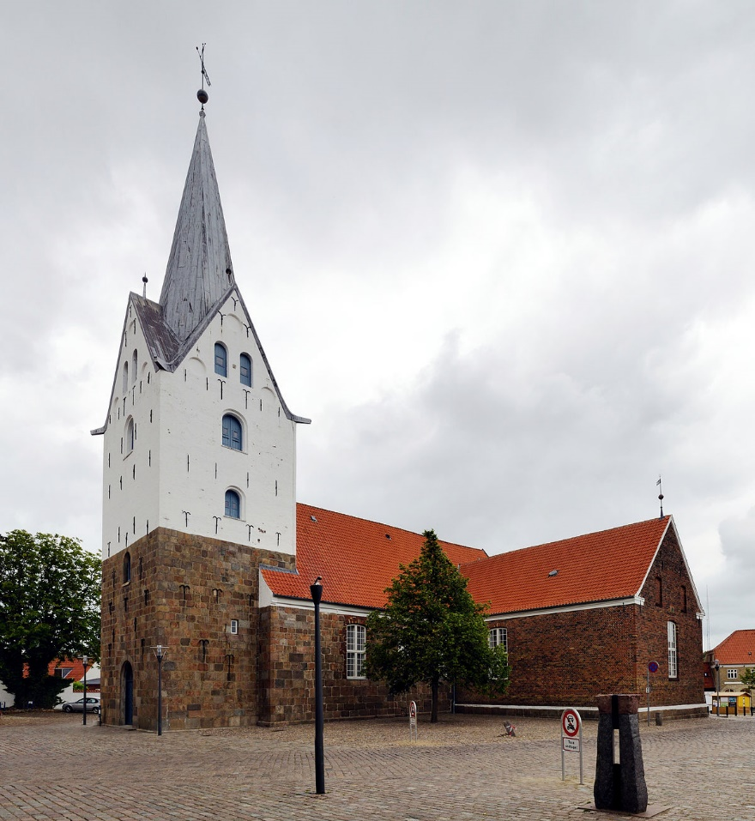
Varde Kommune
Beskrivelse eller emne
Vi håber I som plejefamilie har fundet svar på de mest gængse spørgsmål. Hvis der dukker andre spørgsmål op, eller der ses behov for uddybning, hører vi meget gerne fra jer.
Med venlig hilsen
Myndighed, Børn og Familie Varde Kommune

